Slide 1

La barque silencieuse est une association pour la promotion des soins palliatifs et l’accompagnement des personnes atteintes de maladie grave, évolutive ou terminale et la création d’une maison de soins palliatifs sur le Pays-Haut de Meurthe-et-Moselle.

Slide 2
« Ce qui est plus original dans notre ville est la difficulté qu'on peut y trouver à mourir ».
La peste
Albert Camus

Slide 3
Considérations générales
L’HÔPITAL A TENDANCE À PERDRE EN HOSPITALITÉ,
58% des Français considèrent qu’il n’est pas adapté à la fin de vie.
Paradoxe : 70% des Français souhaitent mourir à domicile. Lors d’une récente étude, le Centre national des soins palliatifs et de la fin de vie a indiqué que 53% des 600 000 décès annuels intervenaient dans un établissement de santé (hôpital ou clinique), 23% ont lieu à domicile et seulement 12% en Ehpad.

Slide 4
Les soins palliatifs, c’est tout ce qu’il reste à faire lorsqu’il n’y a plus rien à faire.
Quand les traitements dits curatifs ne sont plus à l’ordre du jour, ils cèdent la place aux soins palliatifs et aux soins dits de confort.
LES SOINS PALLIATIFS ONT POUR OBJECTIFS de soulager les douleurs physiques et de prendre en compte la souffrance psychologique, sociale et spirituelle.

Slide 5
Si la France se situe au 10ème rang mondial16 à l’issue d’un classement retenant 20 indicateurs quantitatifs et qualitatifs (environnement, ressources humaines, accès aux soins, qualité des soins, niveau d’engagement communautaire),
elle est 5ème pour la qualité des soins
mais 22ème pour l’accès aux soins.

Slide 6
En matière de soins palliatifs, l’offre de soins n’est pas répartie de façon harmonieuse sur tout le territoire et 21 départements sont dépourvus d’unités de soins palliatifs.

Slide 7
Considérations locales
Au niveau du Pays-Haut, l’Hôtel Dieu de Mont Saint Martin ne
dispose que de lits identifiés soins palliatifs dans un service de
médecine polyvalente à orientation gériatrique et de lits dits
« long séjour ».
L’équipe mobile de soins palliatifs fonctionne en effectif réduit
et n’intervient plus au domicile, mais uniquement en intra-hospitalier.
L’hospitalisation à domicile n’intervient que si aidant naturel est présent au domicile avec interventions discontinues et fractionnées dans la journée.

Slide 8
Les seules structures existantes sont Eole, une unité de 6 lits de Soins
Palliatifs à St-Mard en Belgique.
l’unité de soins palliatifs du CHR Metz-Thionville à Hayange (10 lits) qui complète
celle de l’hôpital de Mercy-Legouest (10 lits également).

Slide 9
Le maintien à domicile des personnes en fin de vie s’avère parfois très
compliqué. Le vieillissement de la population du Pays-Haut et l’éclatement
des familles font que les aidants naturels sont absents ou inexistants,
rendant dès lors tout maintien à domicile difficile, voire impossible.
Il se peut aussi que l’accompagnant (le plus souvent un membre de la
famille) traverse une période d’épuisement surtout lorsque l’état de santé
du patient se dégrade. L’aidant éprouve alors le besoin de souffler
moralement et physiquement et, dans ce contexte, l’accueil du patient,
ne serait-ce que pour un séjour temporaire, permet alors à l’aidant une
période de répit et de repos afin de se ressourcer.

Slide 10

Un projet de maison de soins palliatifs
porté par l’association « la barque silencieuse »

Slide 11
Ce projet est le résultat d’une initiative citoyenne, un projet elaboré par l’association la barque silencieuse, créée le 14 octobre 2014.
Il s’agit d’un projet transpartisan.

Slide 12
Il vise à pallier le manque de structures de soins palliatifs sur le Pays-Haut de Meurthe-et-Moselle.
Ce projet a été adoubé par l’Agence d’urbanisme Lorraine-Nord dans un rapport rendu public en décembre 2020.

Slide 13
LA MAISON DE SOINS PALLIATIFS
Elle s’inscrit en tout point dans les recommandations de l’OMS (Organisation mondiale de la santé) publiées le 16 août 2017 dans un aide-mémoire, véritable mise au point sur les soins palliatifs.
Elle répond strictement à ces difficultés de maintien à domicile. Il s’agit d’une maison qui reproduit les conditions du domicile et où l’on aimerait que les futurs résidents se sentent « comme chez eux ».
La Maison de soins palliatifs, telle que nous la concevons, se donne pour mission d’accueillir sans discrimination, des adultes en fin de vie souffrant d’un cancer terminal ou d’une maladie chronique neurodégénérative dont le pronostic vital est inférieur à trois mois.
Une maison à dimension humaine située dans un cadre agréable et chaleureux propice à (re) trouver la sérénité et permettre au malade de poursuivre la dernière étape de sa vie dans la dignité.

Slide 14
Le château
Le château c’est le maillon manquant dans l’organisation des soins
au niveau du Pays-Haut.
Il constituera le trait d’union entre le domicile et l’hôpital.
D’une capacité de 10 lits, les soins palliatifs offerts seront de même nature
que ceux d’un hôpital, mais ils seront dispensés dans une architecture
qui ressemblera le plus possible à celle d’un domicile.
Les personnes y trouveront une atmosphère familiale leur permettant de
traverser cette dernière étape, entourées de leurs proches, comme si elles
étaient chez elles.

Slide 15
Elle sera un lieu de stage pour les éudiants en médecine, les élèves infirmières et infirmiers et les aides-soignantes et soignants.
La maison de soins palliatifs aura vocation à récupérer l’équipe mobile de soins palliatifs dont la mission sera de faire le lien entre le domicile, la maison de soins palliatifs et l’hôpital.

Slide 16
L’approche privilégiée par « le château » se voudra globale et humaniste et répondra en tout point à la charte des soins palliatifs :
Soins personnalisés et centrés sur la qualité de vie
Prise en compte des besoins physiques, psychosociaux et spirituels
Intimité
Respect des choix, des valeurs et des croyances
Intégration des proches selon leur désir
Soutien psychosocial et spirituel des proches.

Slide 17
Une maison à l’architecture en forme de A
comme Accueillir, Accompagner, Apaiser, Adoucir, Atténuer, Amour…
Et surtout, dire « Adieu » à l’être cher.
EN FORME DE A comme Accueillir,
accompagner, adoucir, atténuer… et surtout, dire « Adieu » à l’être cher.

Slide 18
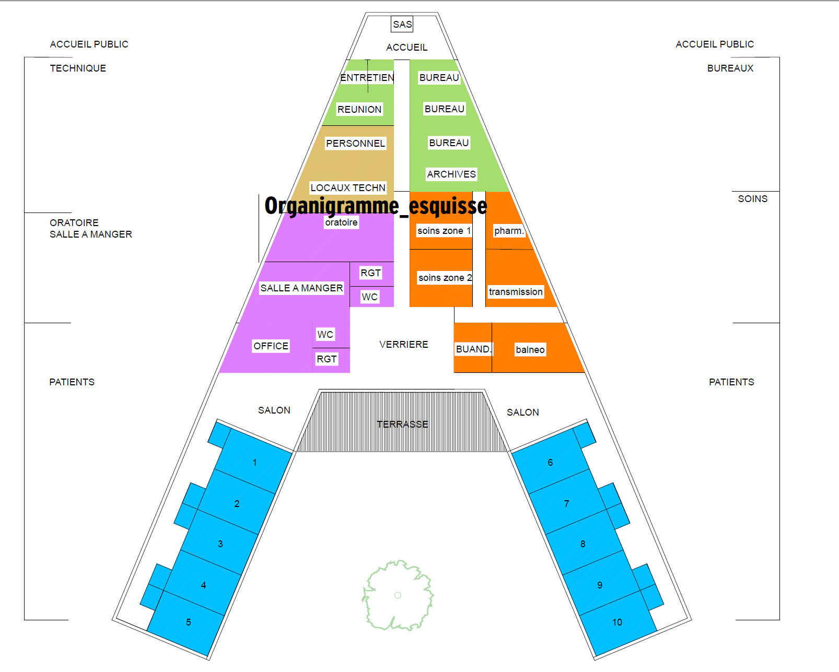
Une maison à l’architecture en forme de A
comme Accueillir, Apaiser, Accompagner, Adoucir, Atténuer, Amour…
Et surtout, dire « Adieu » à l’être cher.
EN FORME DE A comme Accueillir,
accompagner, adoucir, atténuer… et surtout, dire « Adieu » à l’être cher.

Slide 19
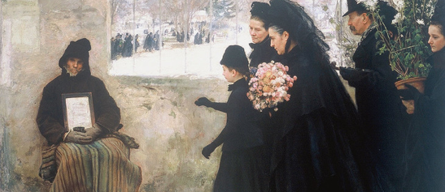
Le deuil
Emile Friant_le deuil
LE MOT « DEUIL » VIENT DE « DOLERE », souffrir.
Douleur et affliction éprouvées lors de la mort d’un proche.
LE SUIVI DE DEUIL représente une autre facette de l’accompagnement palliatif.

Slide 20
Tous les documents sont accessible sur le site de la barque silencieuse : https://labarquesilencieuse.com/le-projet
Et également téléchargeables :
https://labarquesilencieuse.com/wp-content/uploads/2026/07/Dossier_Identite_Archi_Budget_le_25_06_2026.pdf
https://labarquesilencieuse.com/wp-content/uploads/2022/05/InfObservatoire_45_sante_soins_palliatifs_etude_complete.pdf
@jacques fabrizi et labarquesilencieuse, 2025.

Slide 21
12, rue Saint-Louis F-54400 Longwy
+33 (0)3 82 24 88 66
contact@labarquesilencieuse.com
https://labarquesilencieuse.com

